Slide 1
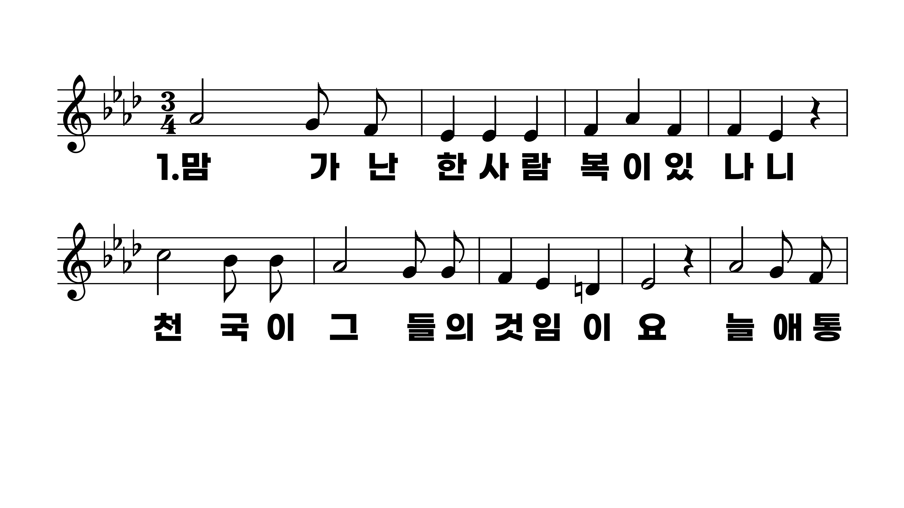
427장 맘 가난한 사람
1.맘가난한사
2.온유한사람
3.긍휼히여기
4.화평케하는
5.주위해욕보

Slide 2
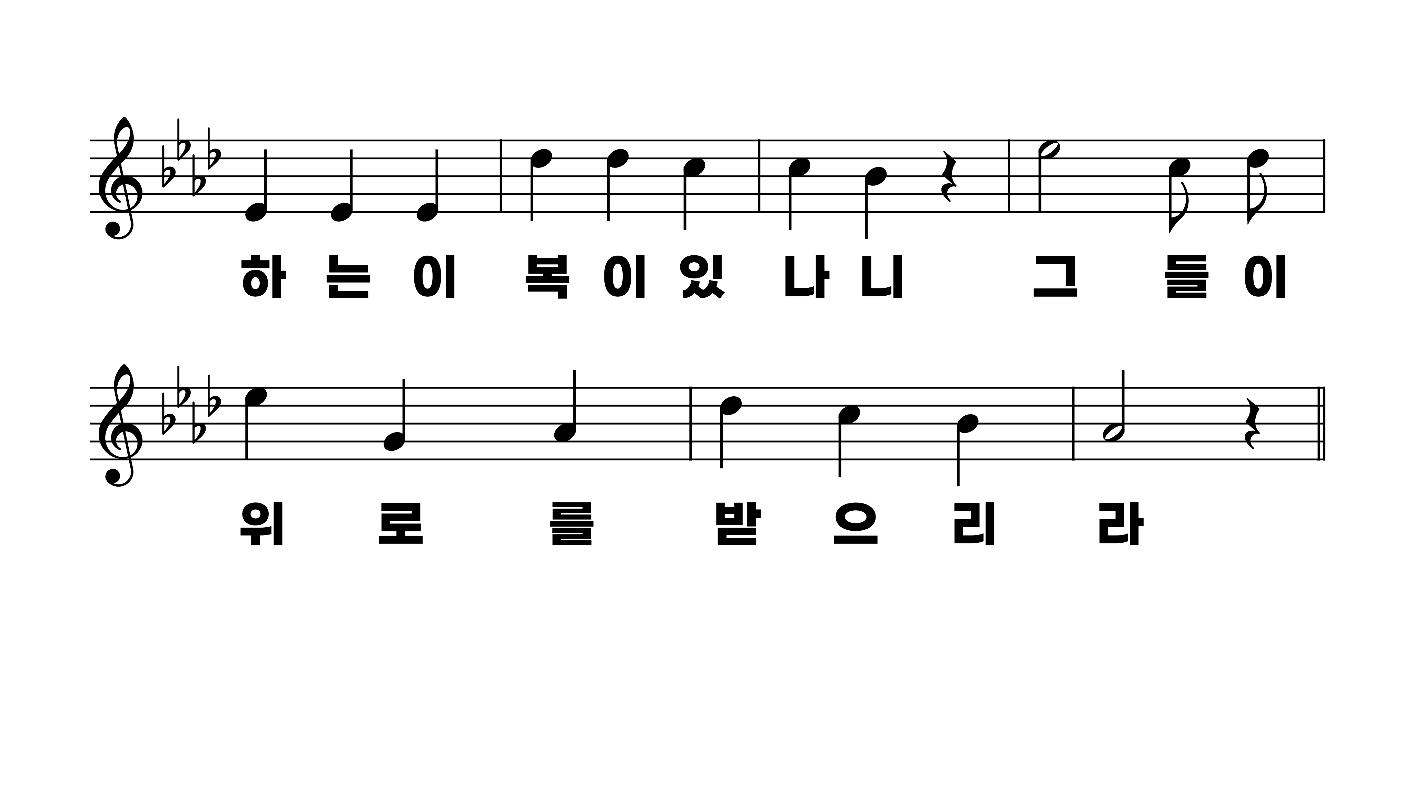
427장 맘 가난한 사람
1.맘가난한사
2.온유한사람
3.긍휼히여기
4.화평케하는
5.주위해욕보

Slide 3
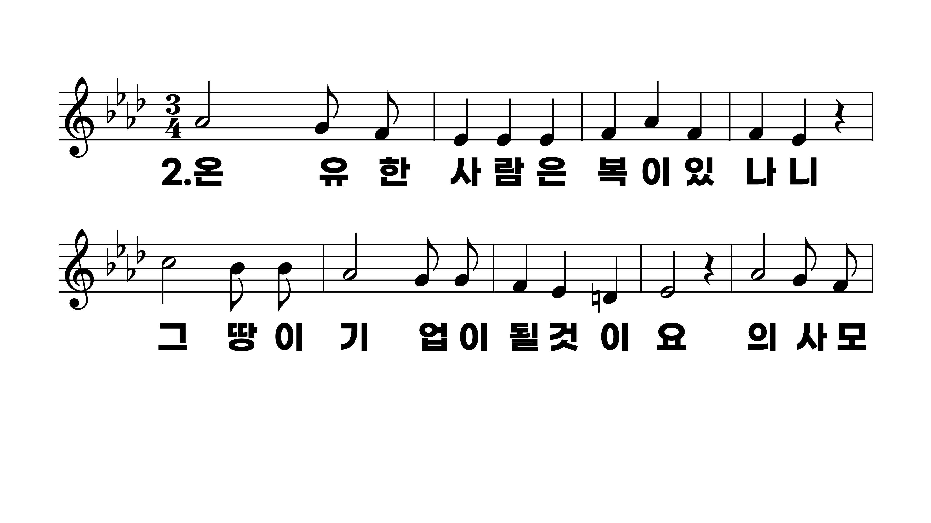
427장 맘 가난한 사람
1.맘가난한사
2.온유한사람
3.긍휼히여기
4.화평케하는
5.주위해욕보

Slide 4
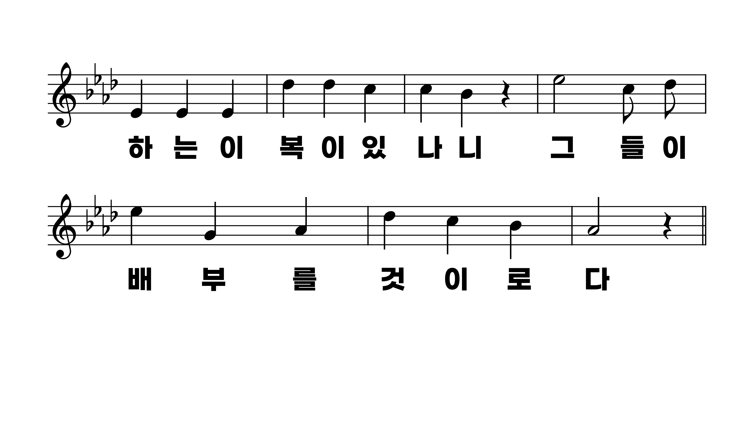
427장 맘 가난한 사람
1.맘가난한사
2.온유한사람
3.긍휼히여기
4.화평케하는
5.주위해욕보

Slide 5
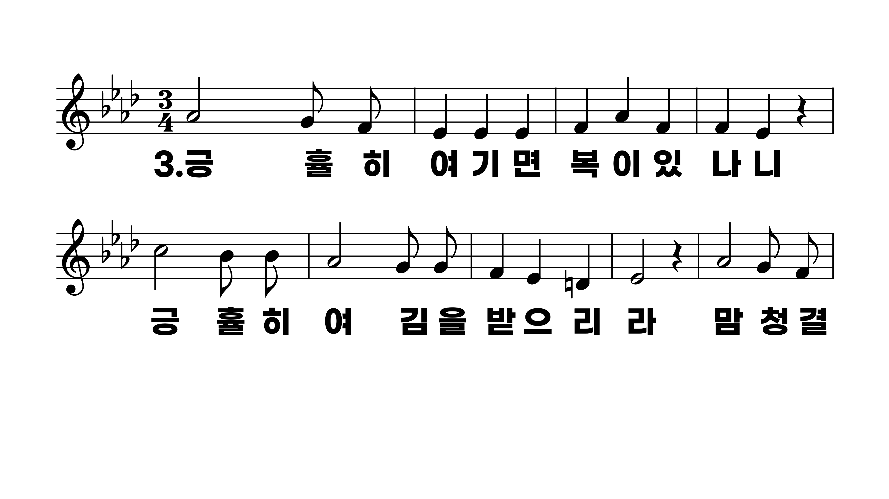
427장 맘 가난한 사람
1.맘가난한사
2.온유한사람
3.긍휼히여기
4.화평케하는
5.주위해욕보

Slide 6
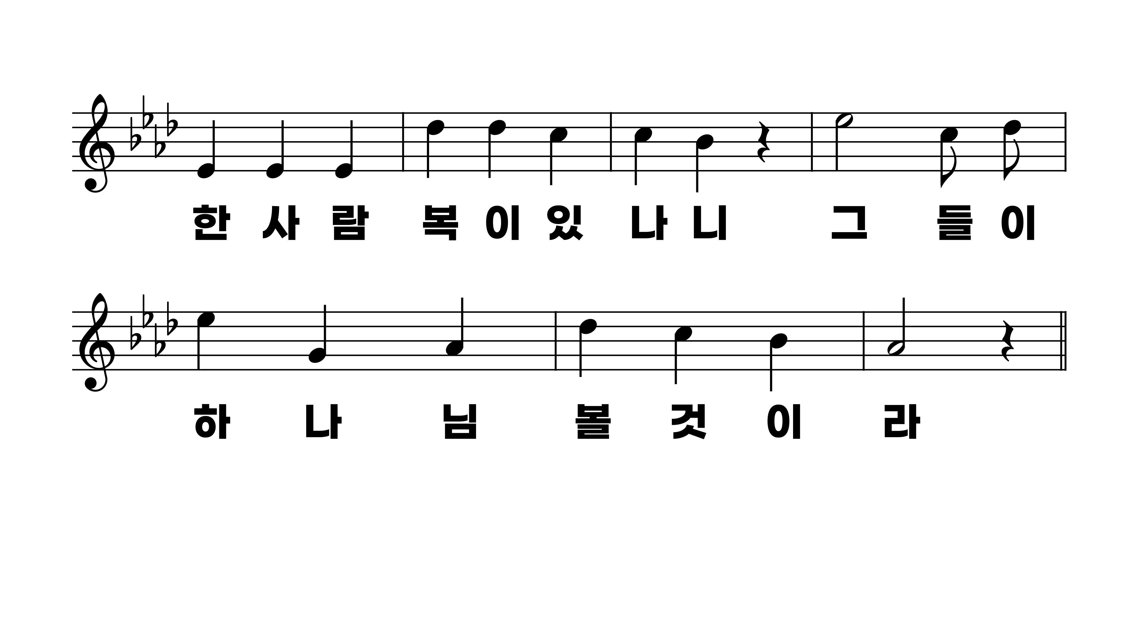
427장 맘 가난한 사람
1.맘가난한사
2.온유한사람
3.긍휼히여기
4.화평케하는
5.주위해욕보

Slide 7
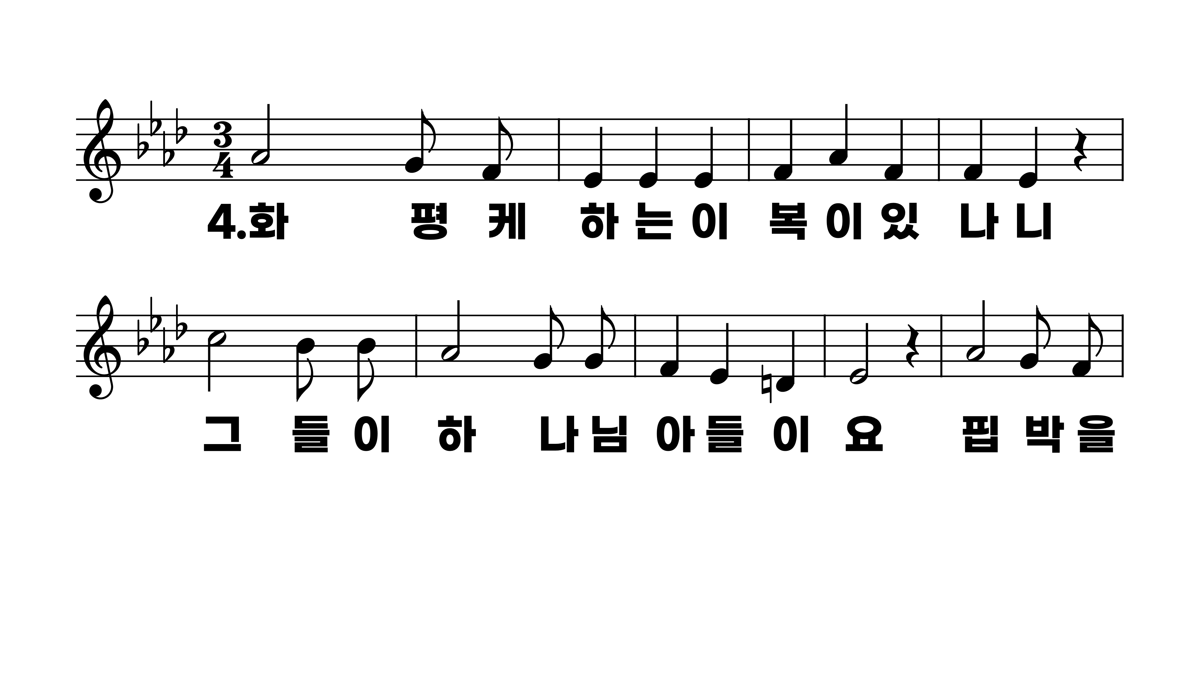
427장 맘 가난한 사람
1.맘가난한사
2.온유한사람
3.긍휼히여기
4.화평케하는
5.주위해욕보

Slide 8
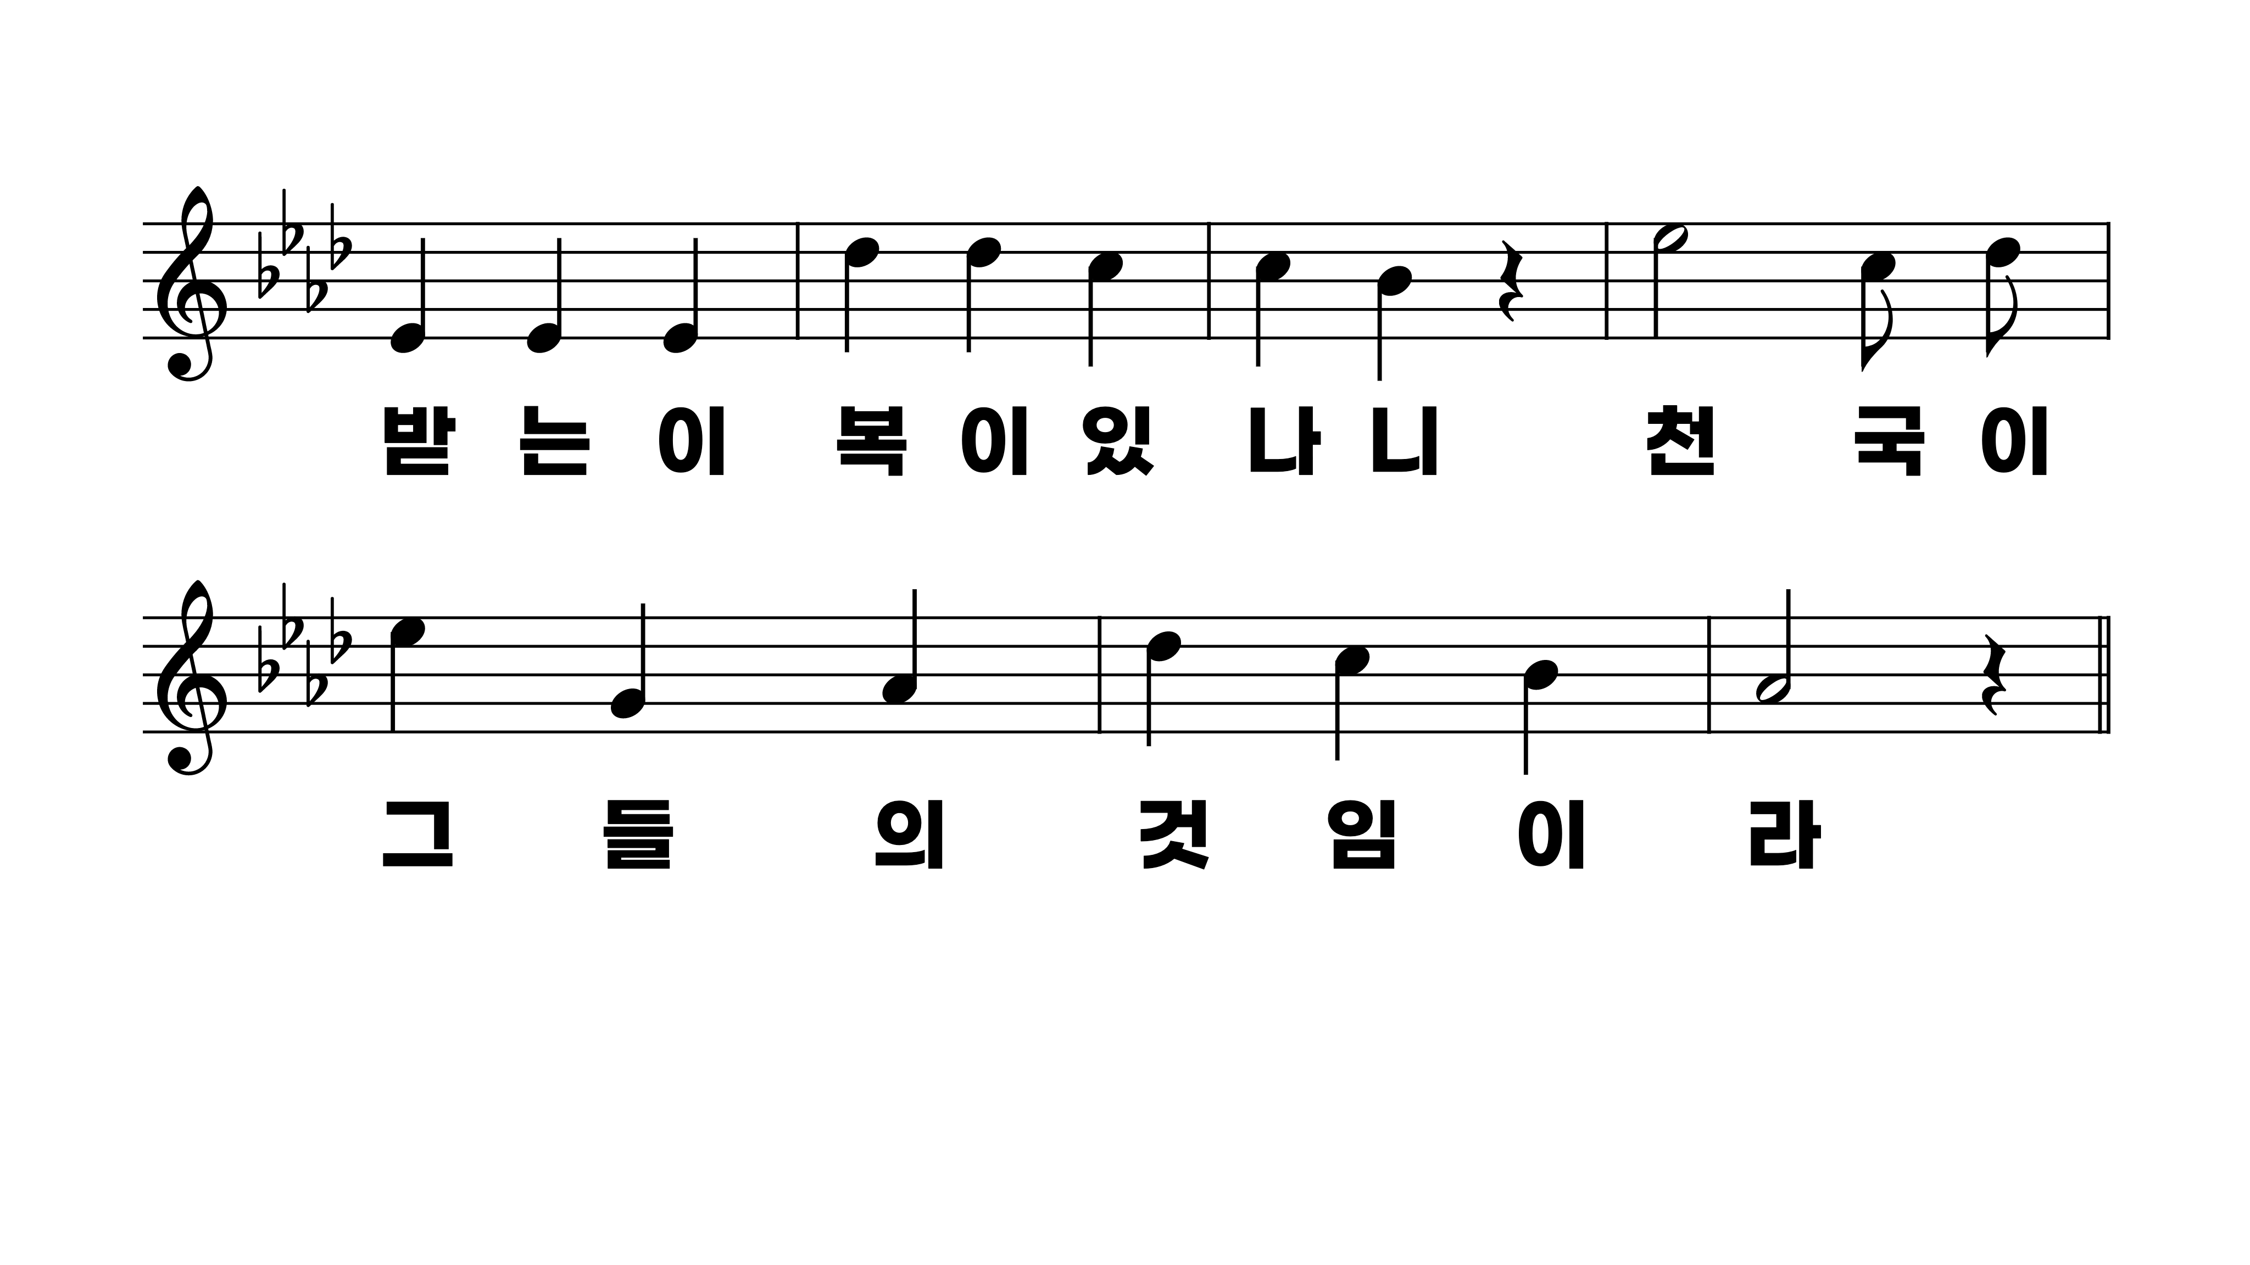
427장 맘 가난한 사람
1.맘가난한사
2.온유한사람
3.긍휼히여기
4.화평케하는
5.주위해욕보

Slide 9
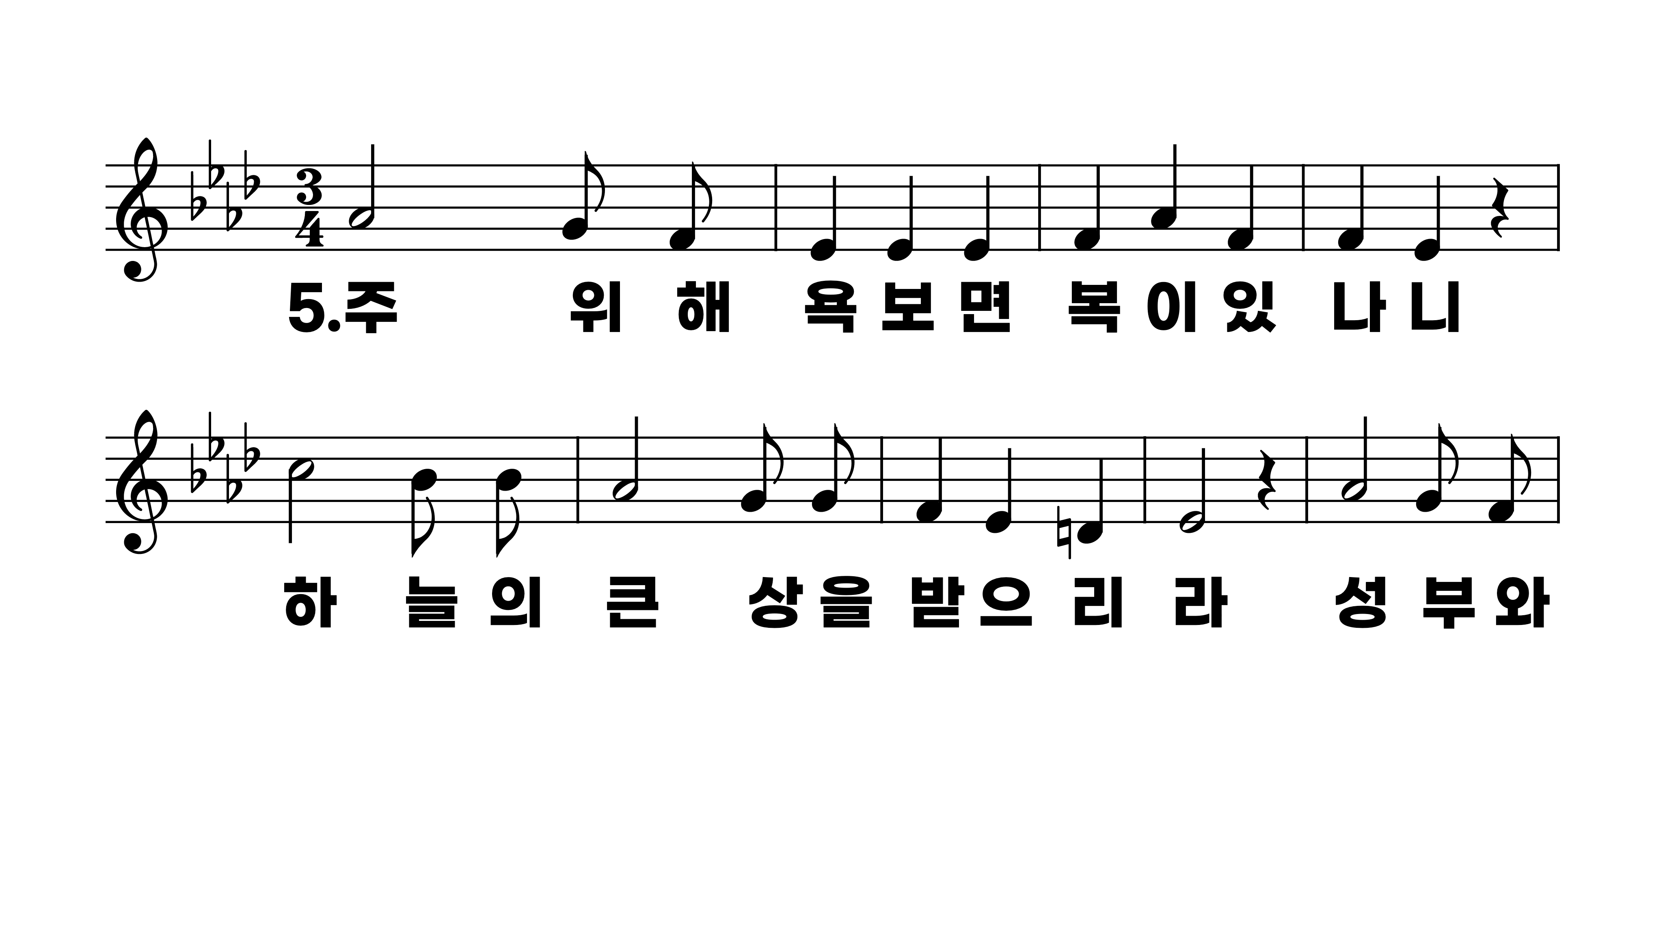
427장 맘 가난한 사람
1.맘가난한사
2.온유한사람
3.긍휼히여기
4.화평케하는
5.주위해욕보

Slide 10
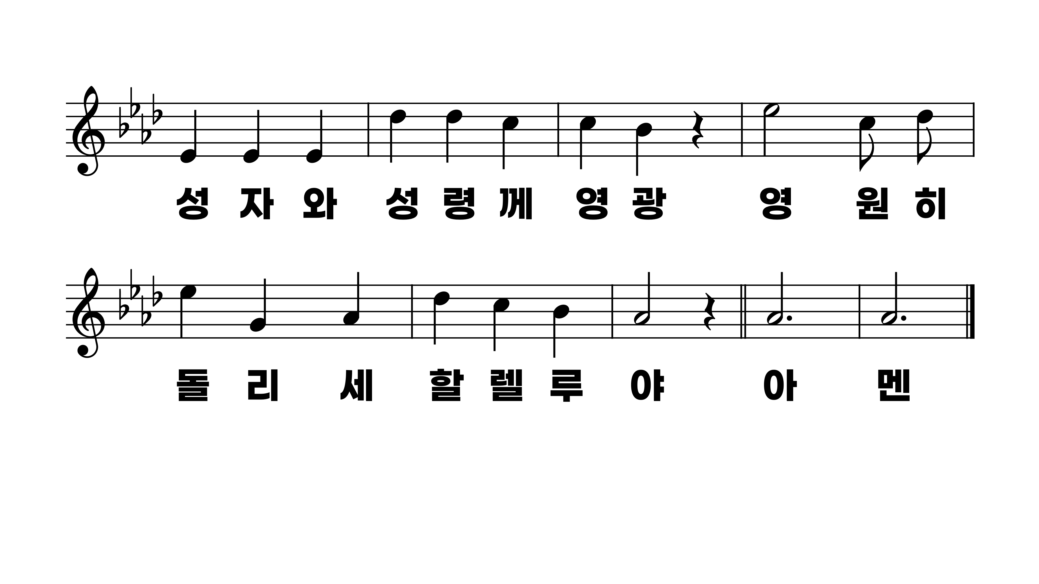
427장 맘 가난한 사람
1.맘가난한사
2.온유한사람
3.긍휼히여기
4.화평케하는
5.주위해욕보

